Slide 1
Hry pro nevidomé
Jana Kilianová 2011

Slide 2
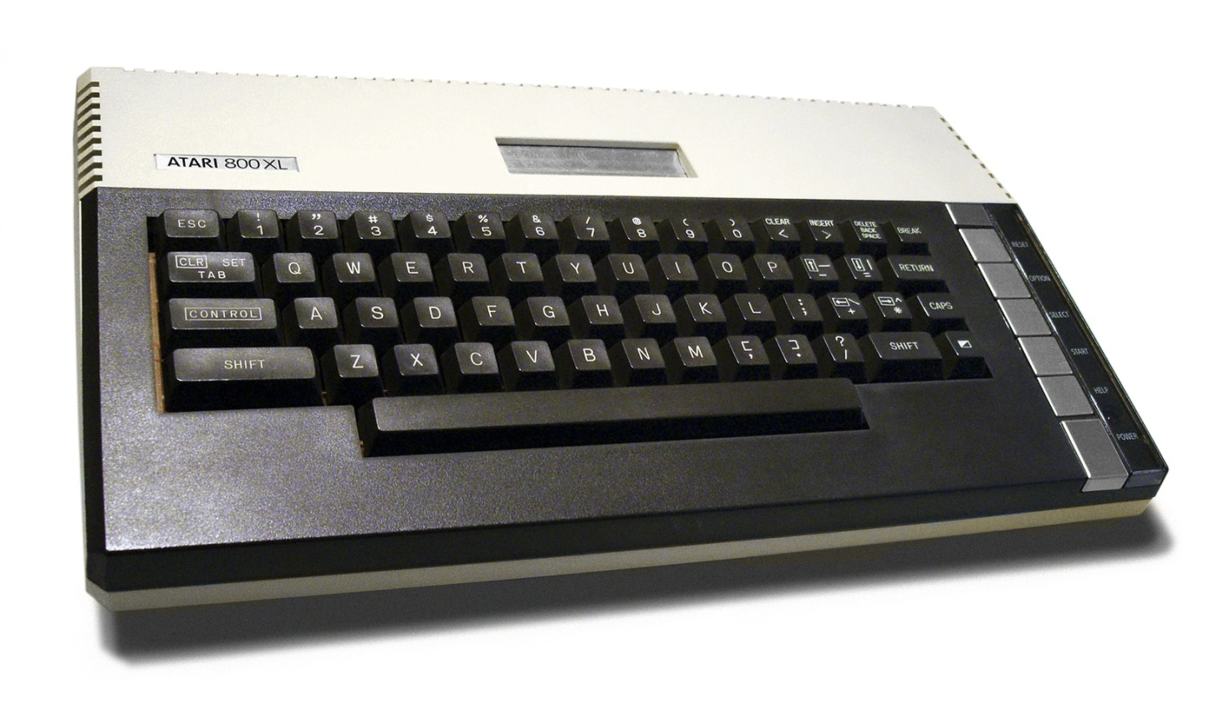
Začátky her pro nevidomé v 80. letech.
Jedním z tehdy nejvhodnějších počítačů pro nevidomé byl Atari 800 XL.

Slide 3
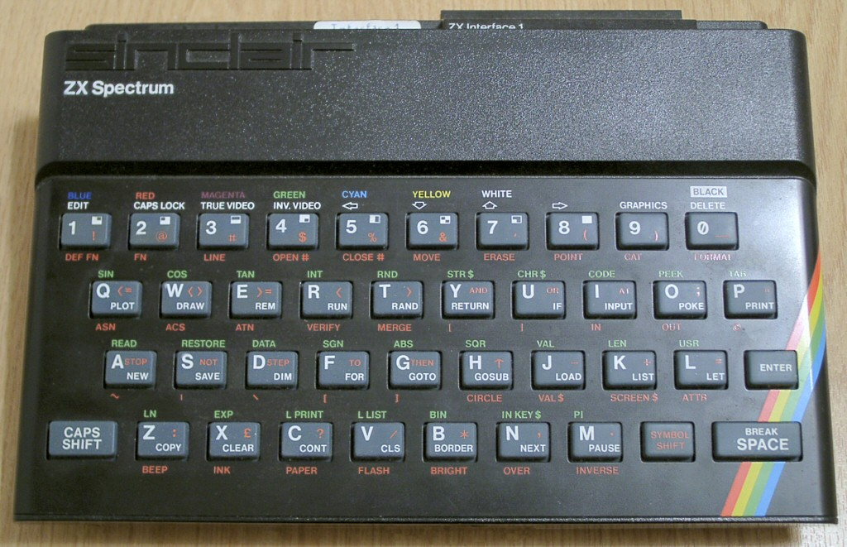
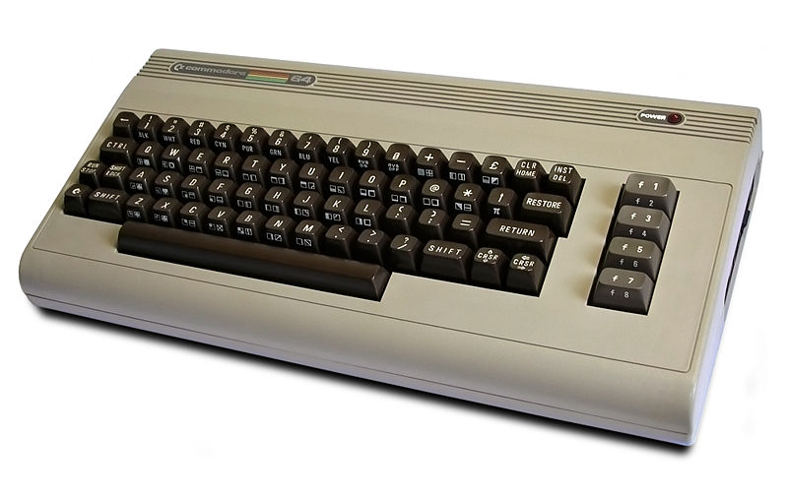
Tehdejší konkurencí pro Atari 800 XL bylo:
ZX Spectrum
Commodore 64

Slide 4
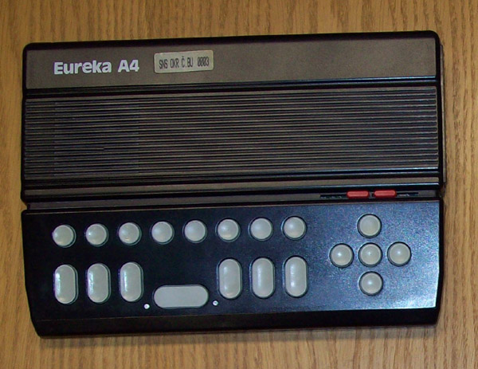
První počítač vyrobený speciálně pro potřeby nevidomých: Eureka A4
Nedal se připojit k monitoru.
Obsahuje hodiny, kalkulačku, ale i hudební editor a překladač jazyka BASIC.
Průkopník počítačů mezi nevidomé.

Slide 5
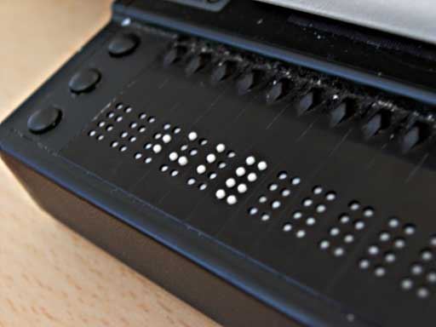
Hry hratelné pro nevidomé
Mluvíme především o hrách na MS-DOS.
Mnoho textových her.
Jako pomůcka pro hraní těchto her se používá screen reader.
Braillův display sloužící k interpretaci textu na obrazovce PC.

Slide 6
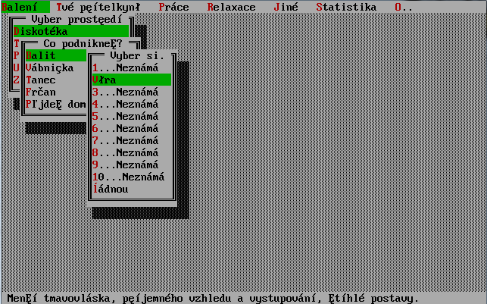
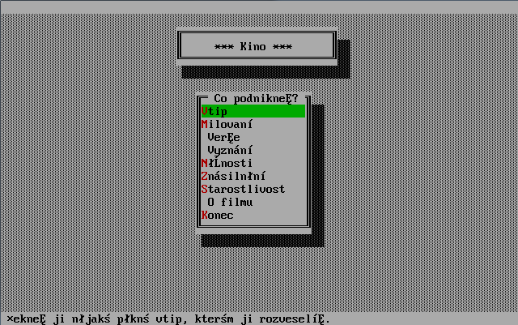
Hra Playboy

Slide 7
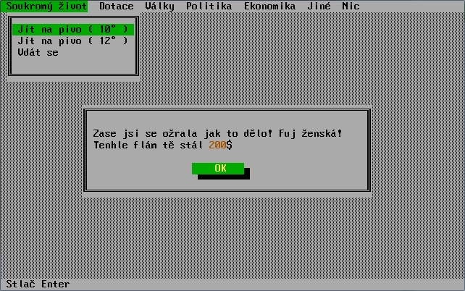
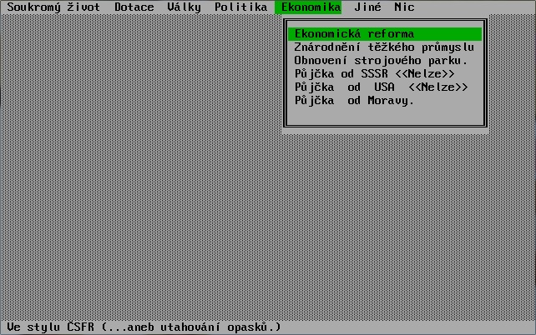
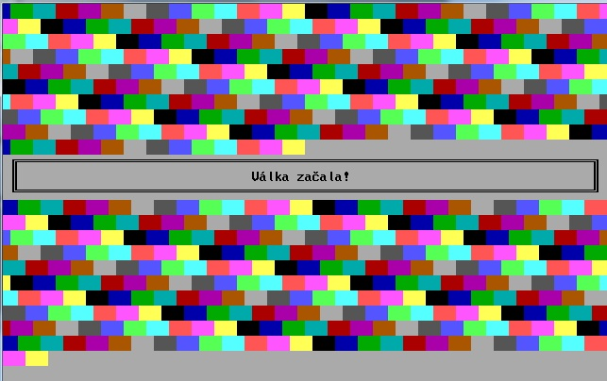
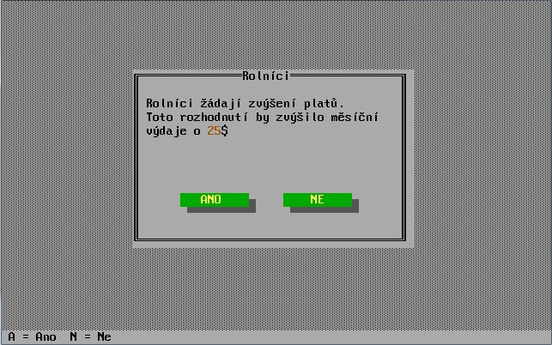
Diktátor

Slide 8
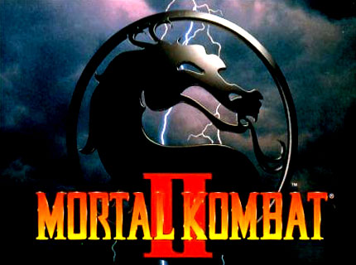
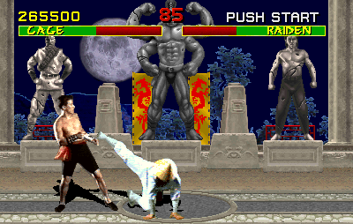
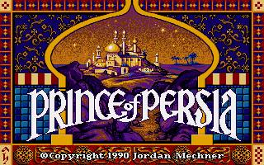
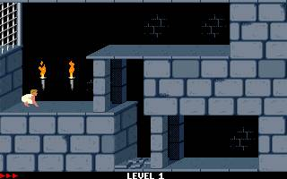
Jiné známé tituly, jež jsou pro nevidomé hratelným zdrojem zábavy

Slide 9
Hry určené speciálně pro nevidomé
MS-DOS:
Shooting Range
Monopoly
concentration

Slide 10
Hry určené speciálně pro nevidomé
Windows:
Mortal Maze
Super Liam
Last Crusade

Slide 11
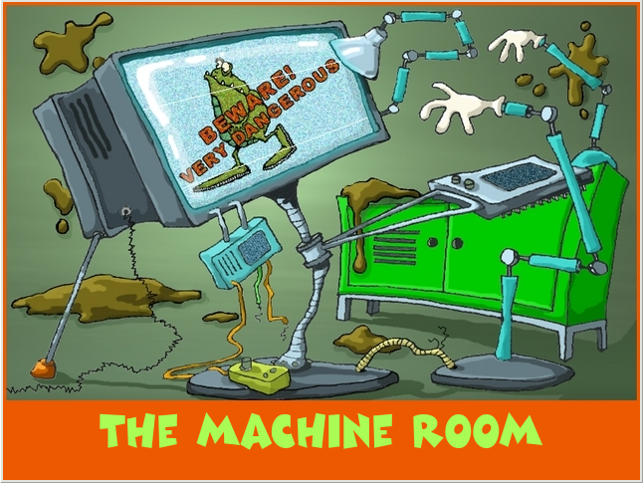
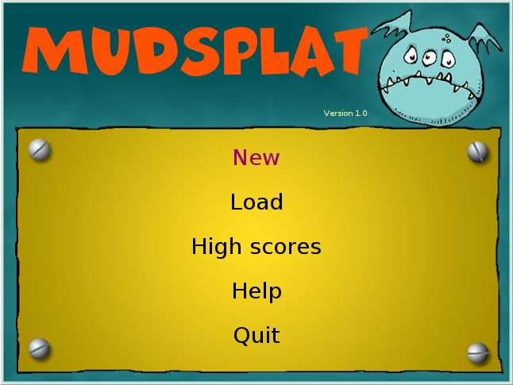
Hry určené speciálně pro nevidomé
Mudsplat

Slide 12
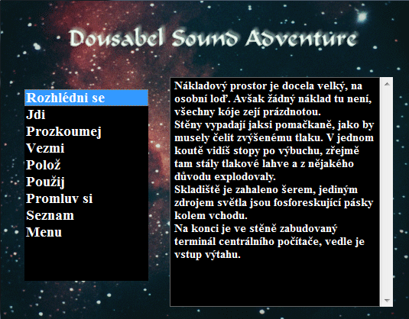
Hry určené speciálně pro nevidomé
Horká vřídla Quildaru

Slide 13
A to je vše

